Slide 1
Социально-педагогический проект
«Связь времен - связь поколений»
Авторы: Котельникова Н.З.
Охотникова Т.В.
Калинина Т.Ю.
2016-2017 учебный год

Slide 2
Пусть мудрость направляет юную
бодрость и силу, пускай юная
бодрость и сила поддерживают
старую мудрость.
К.С.Станиславский

Slide 3
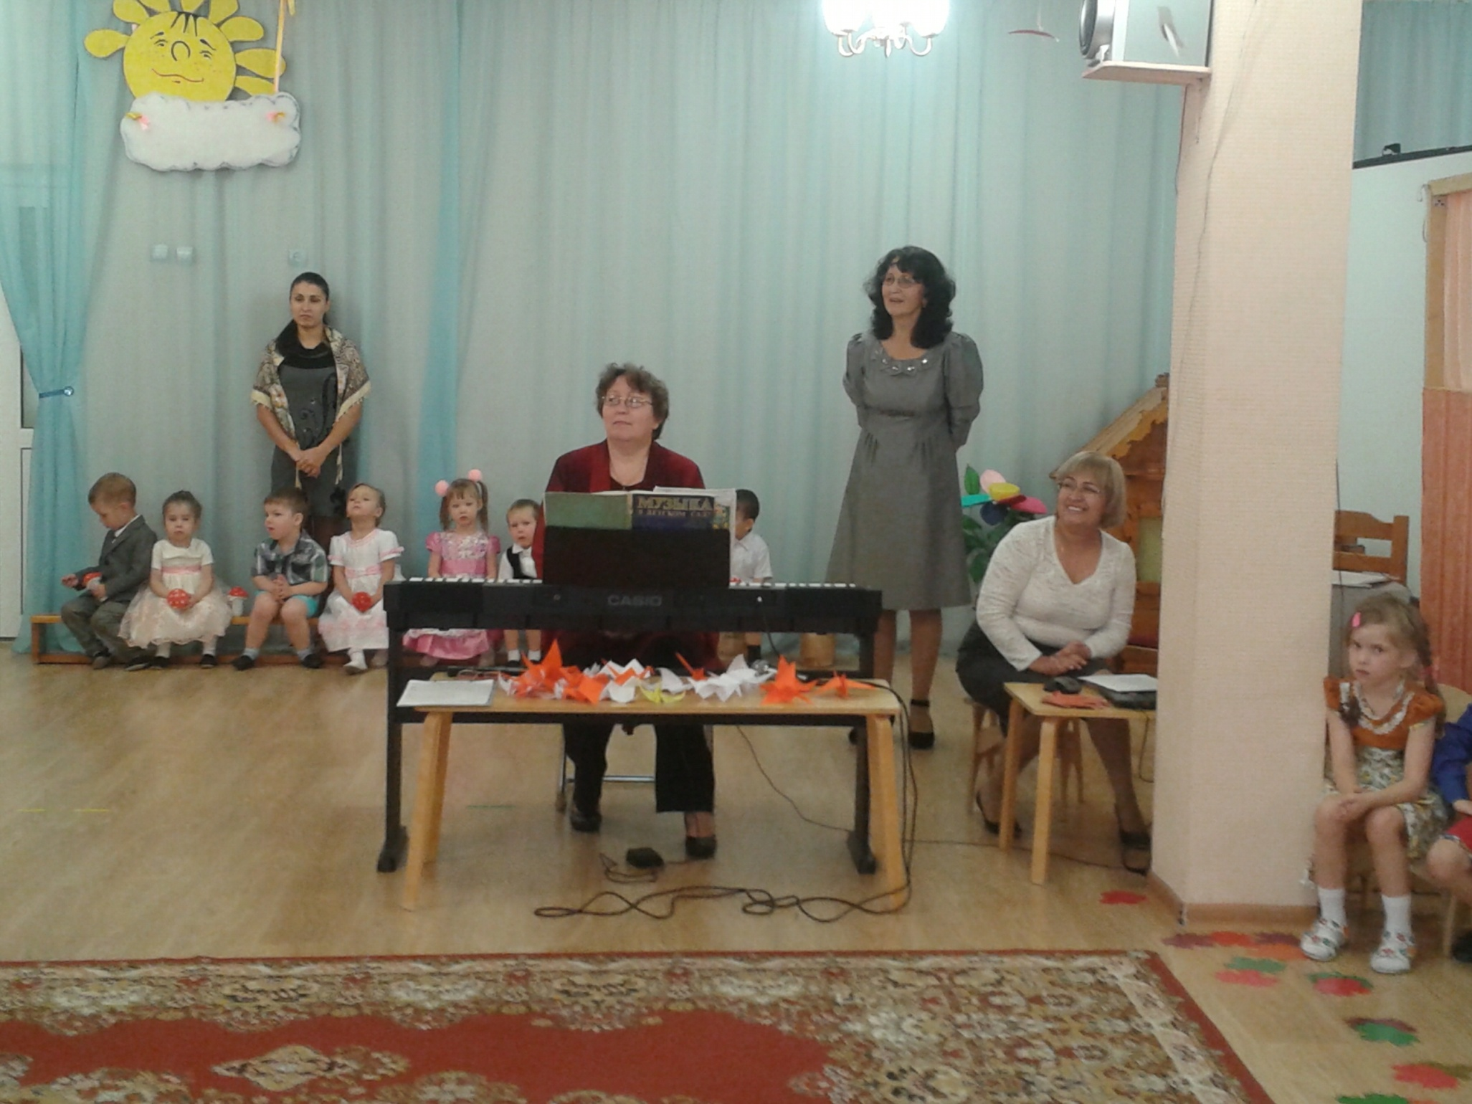

Slide 4
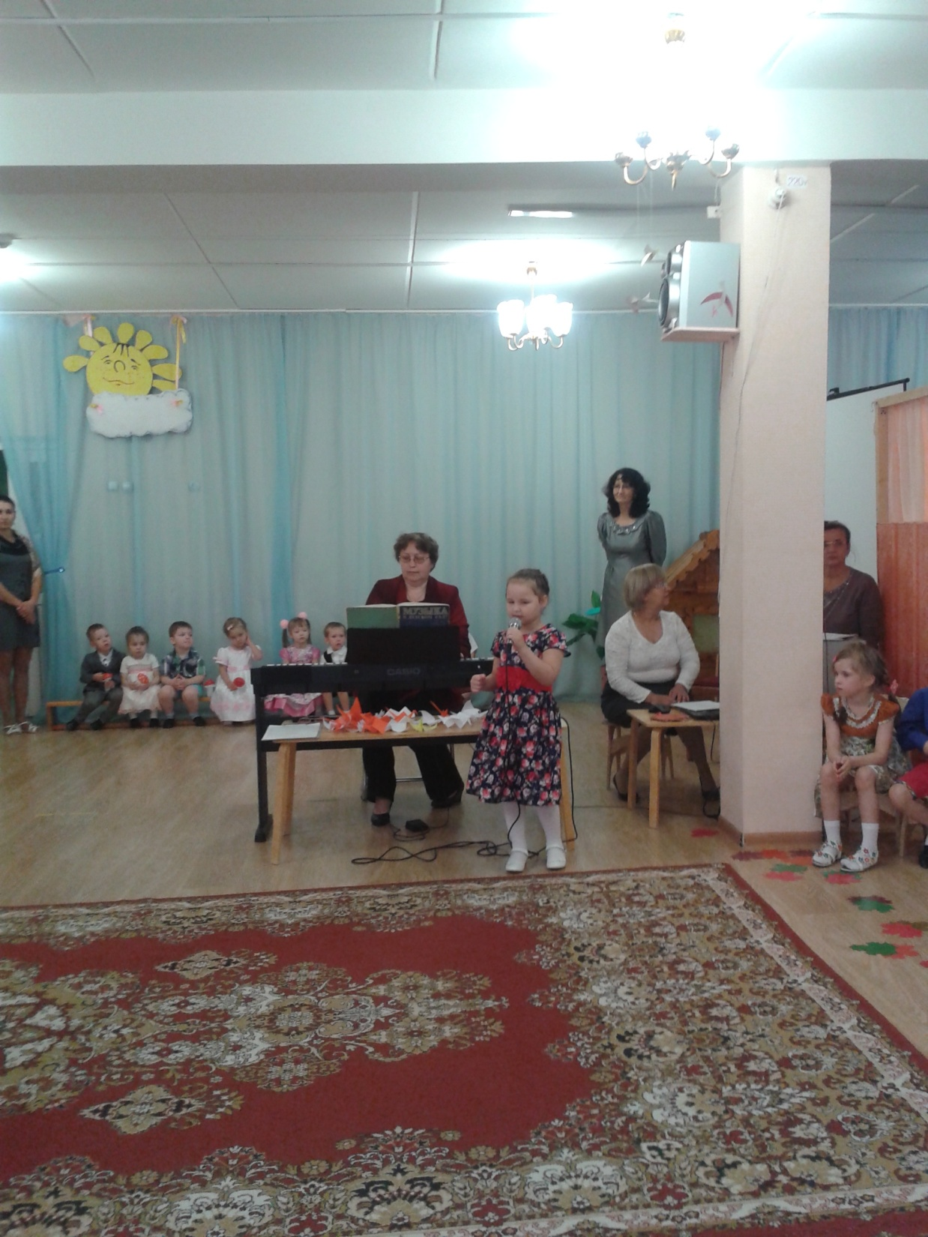

Slide 5
Цель: Обогащение опыта социального общения со старшим поколением: практика применения ценностей и норм культурного поведения.

Slide 6
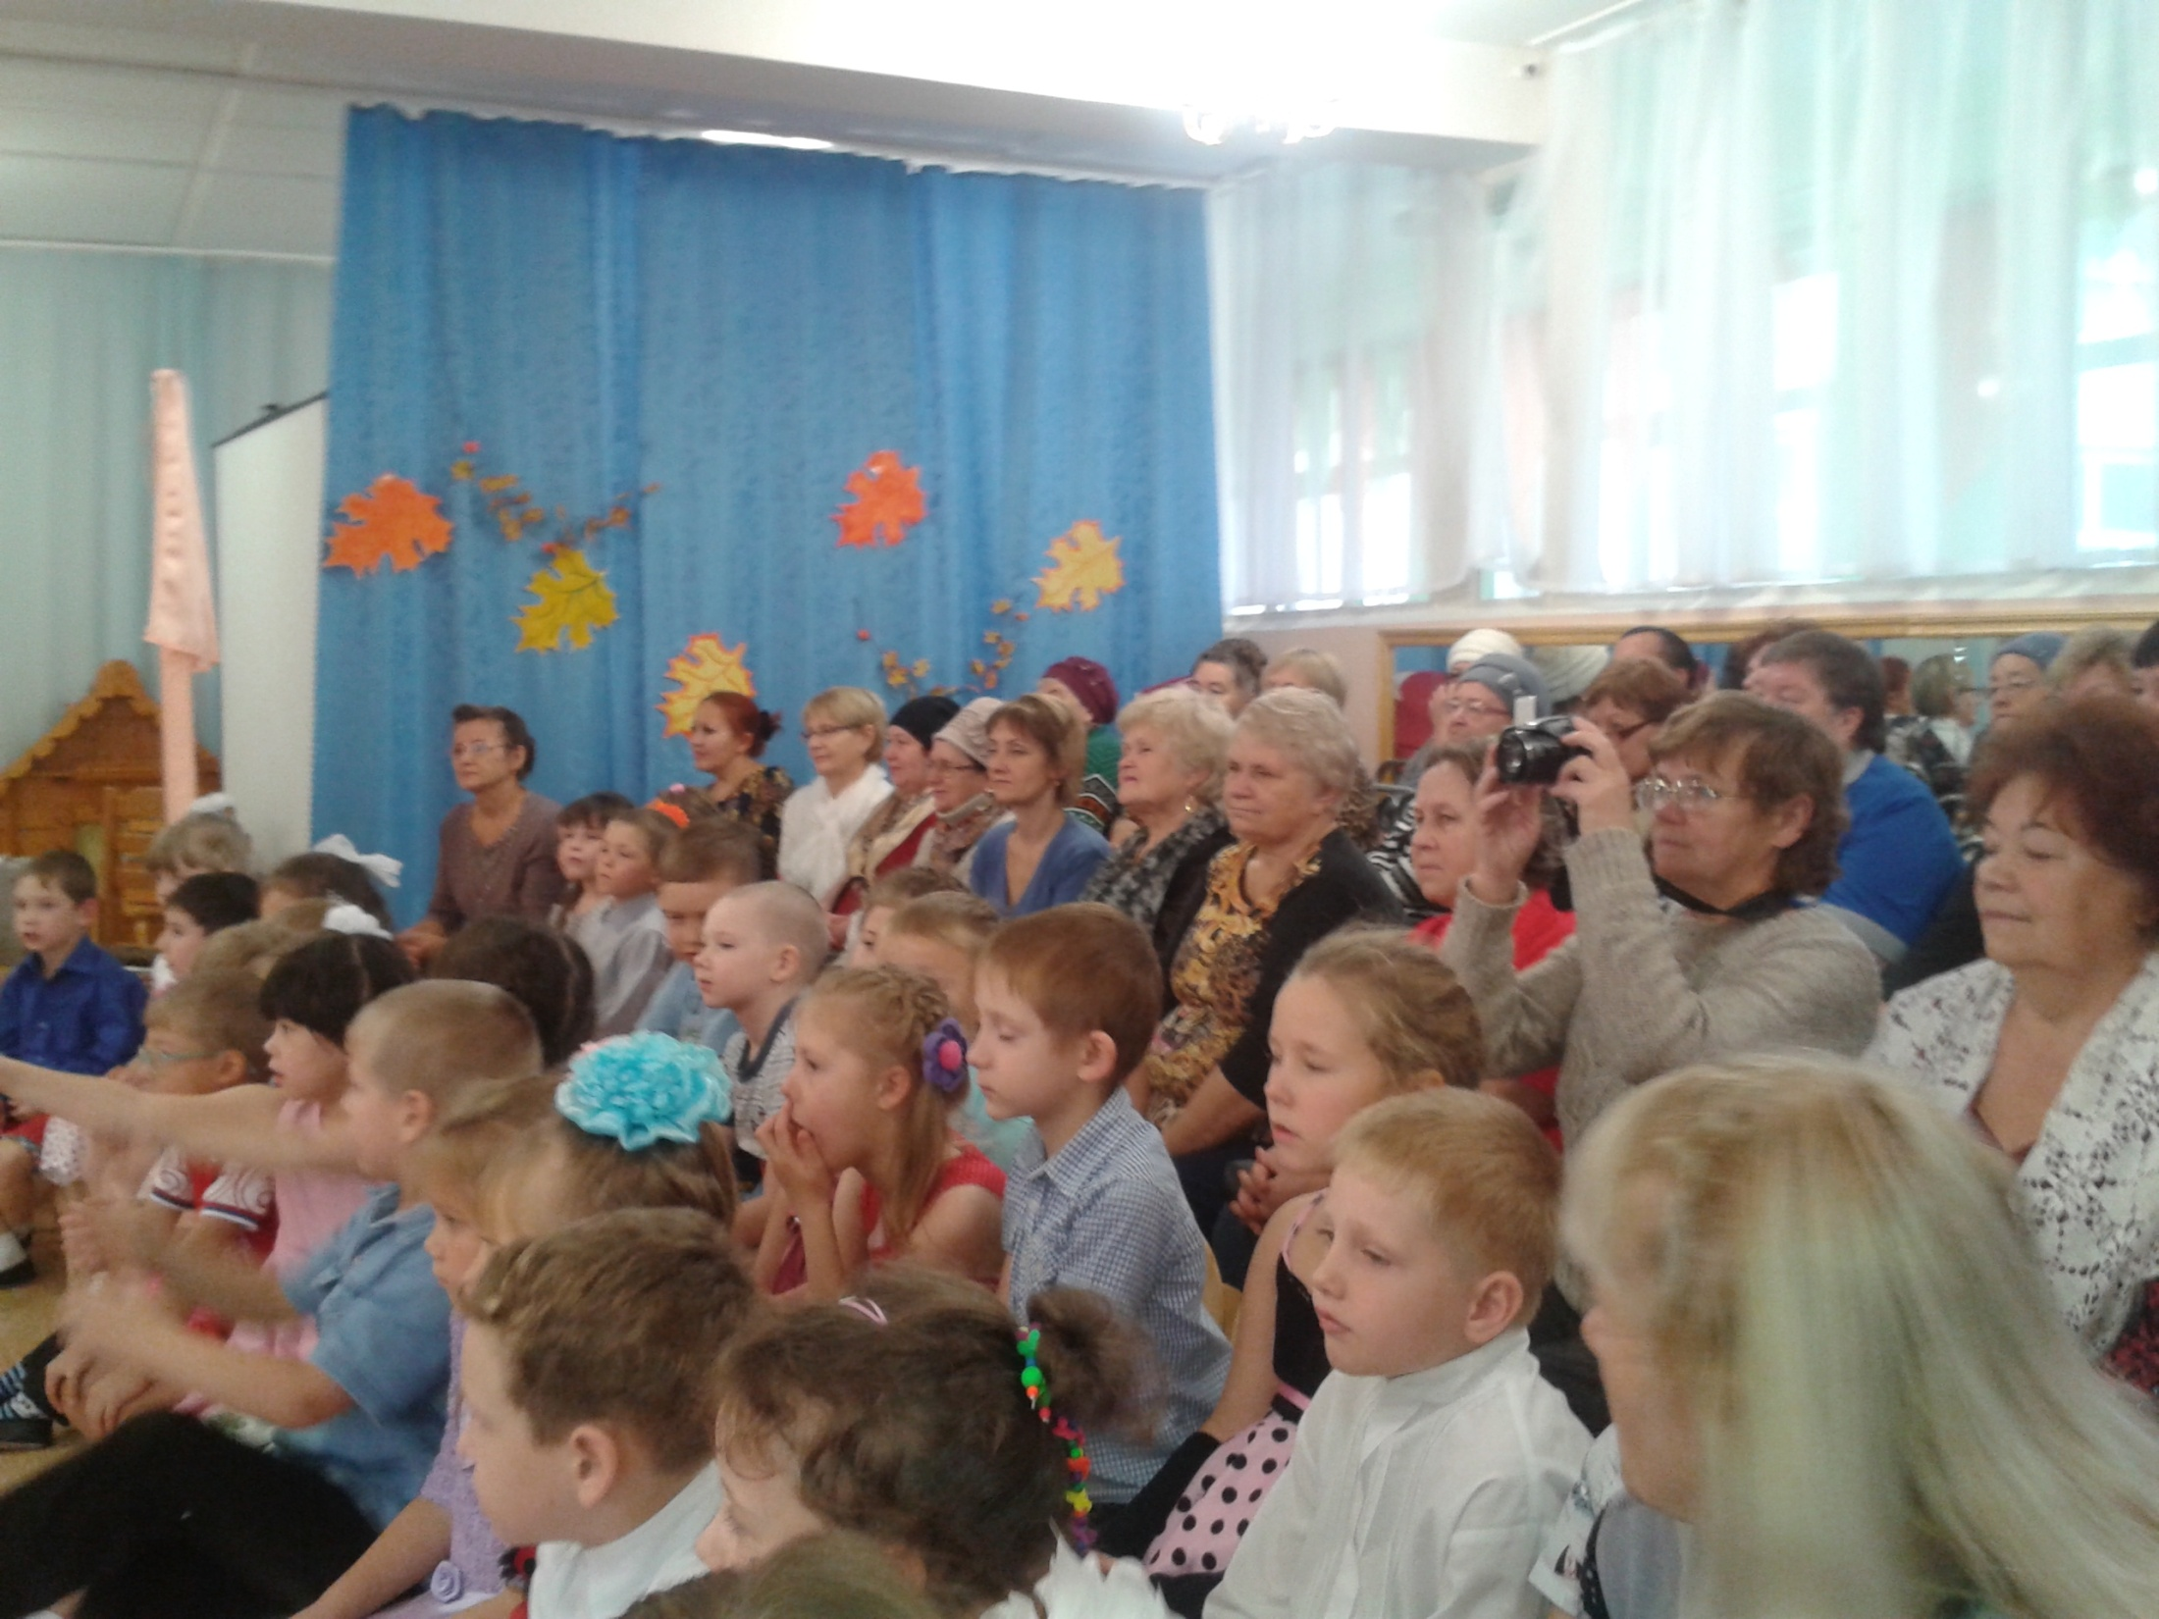

Slide 7
Задачи:
Создать условия для творческих встреч детей дошкольного возраста и ветеранов педагогического труда посредством организации совместных мероприятий.
Приобщать детей дошкольного возраста к культурному наследию родного края: песенные, игровые, художественные традиции и ценности.
Закреплять умения и знания детей о культурных формах общения.
Содействовать развитию творческих способностей детей дошкольного возраста.

Slide 8
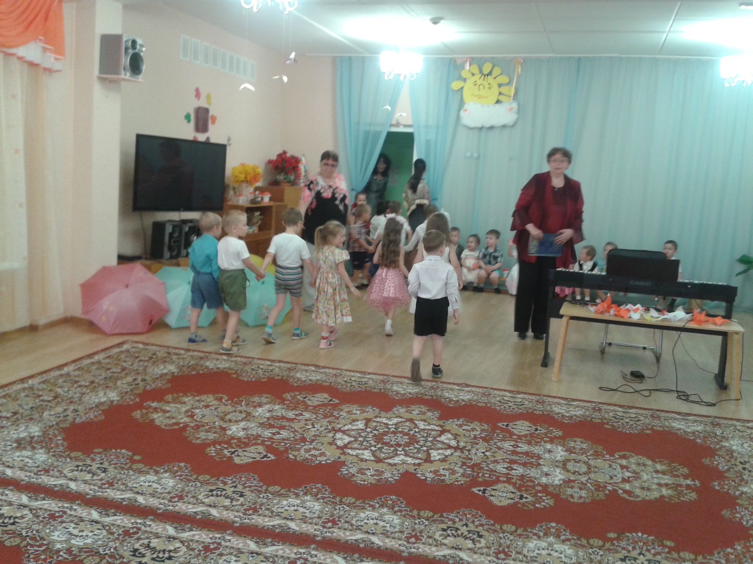

Slide 9
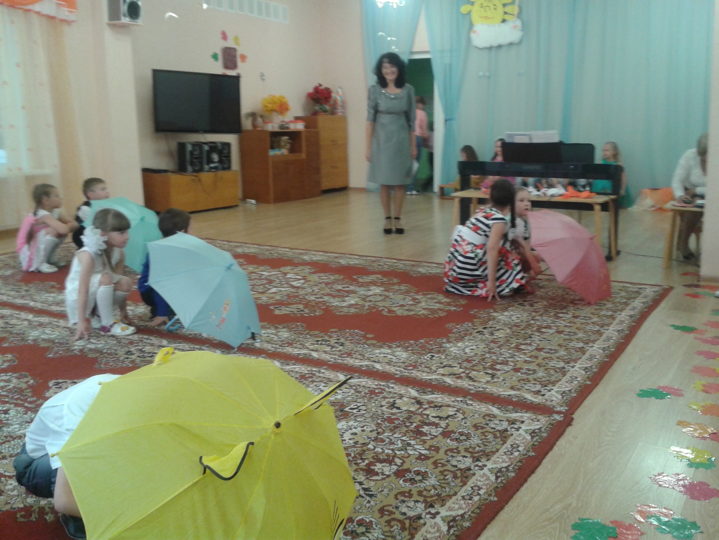

Slide 10
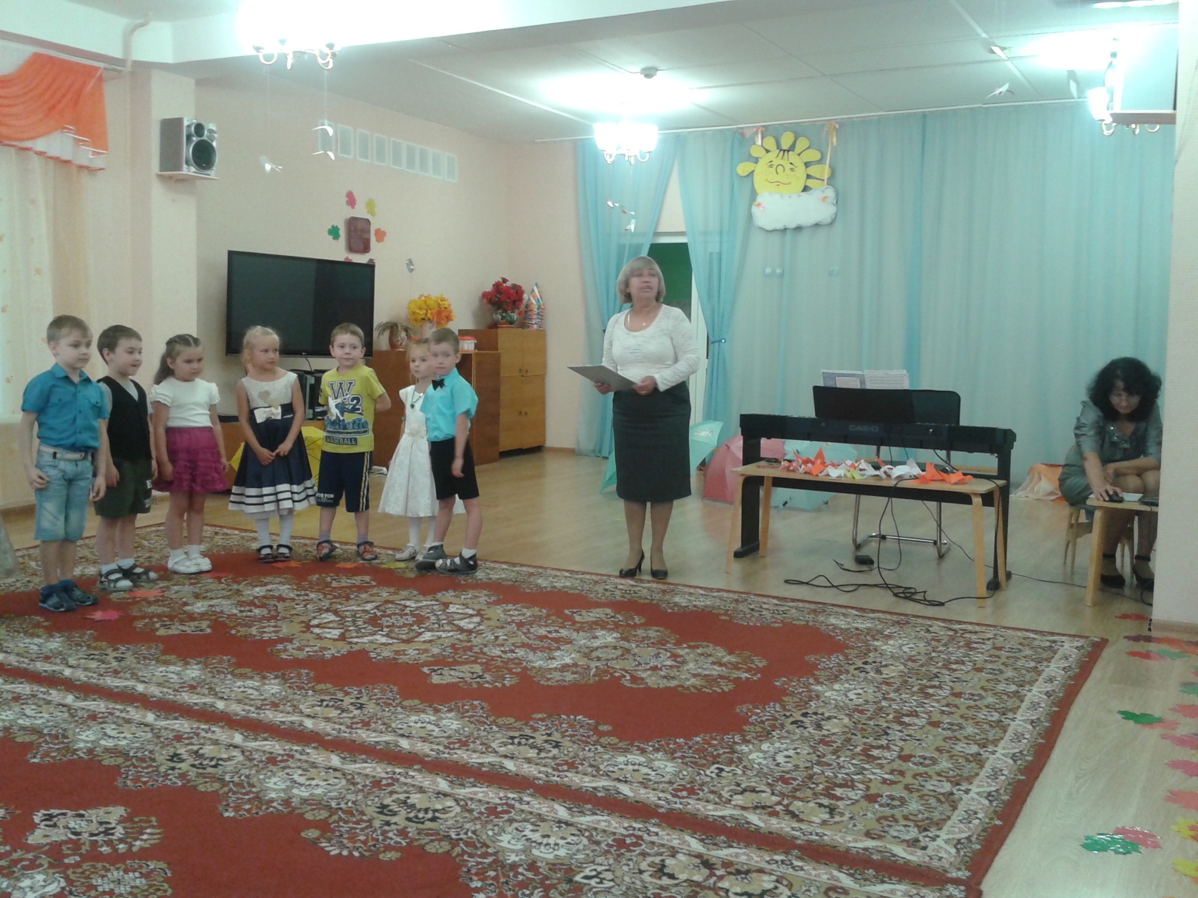

Slide 11
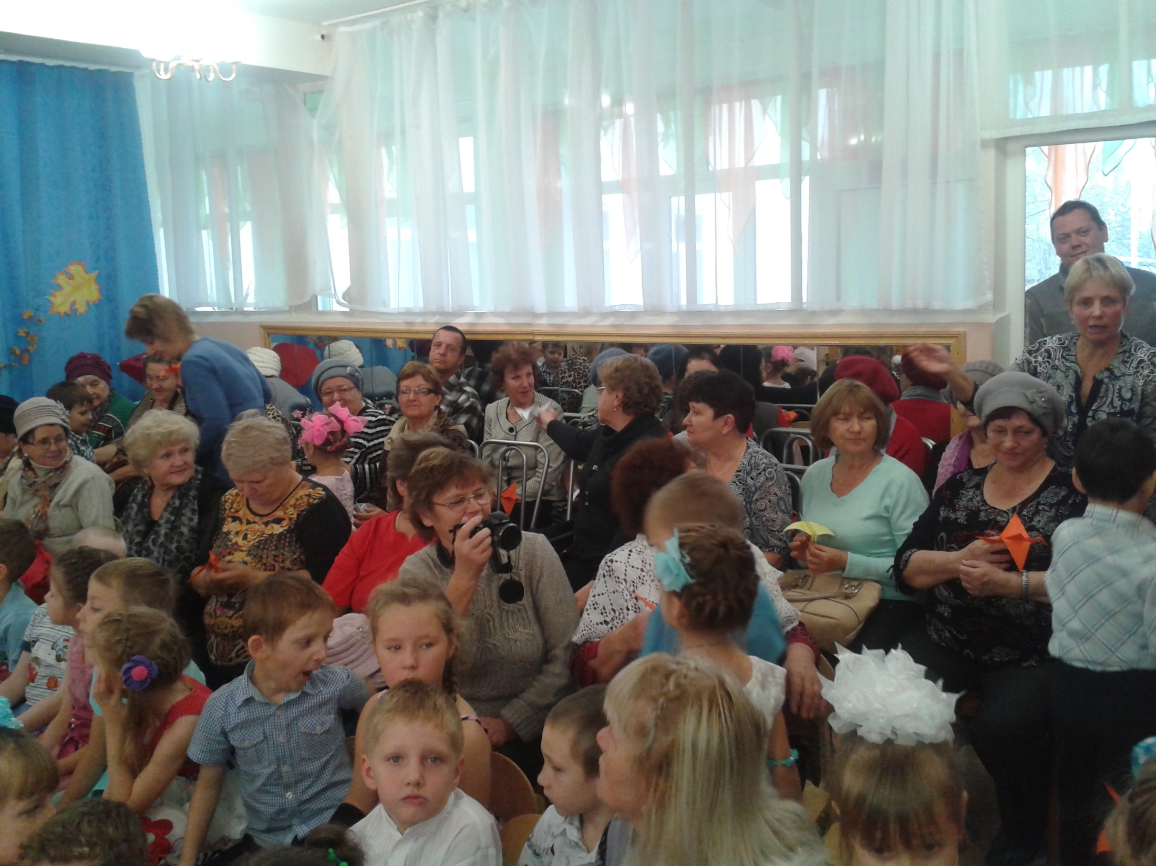

Slide 12
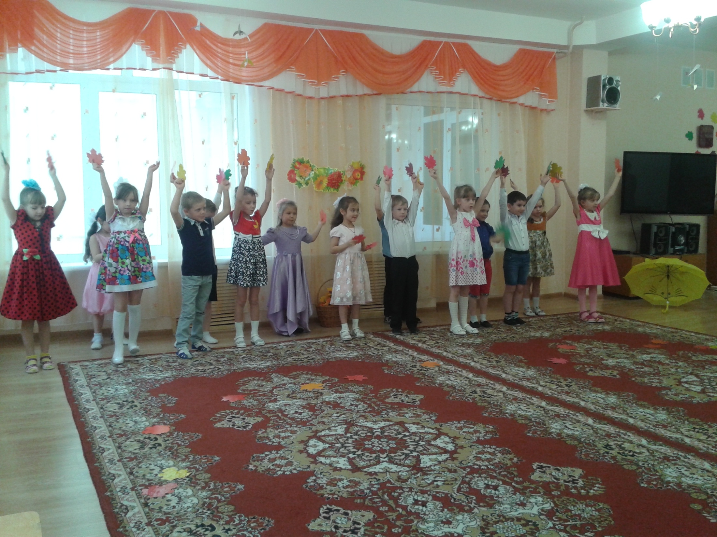

Slide 13
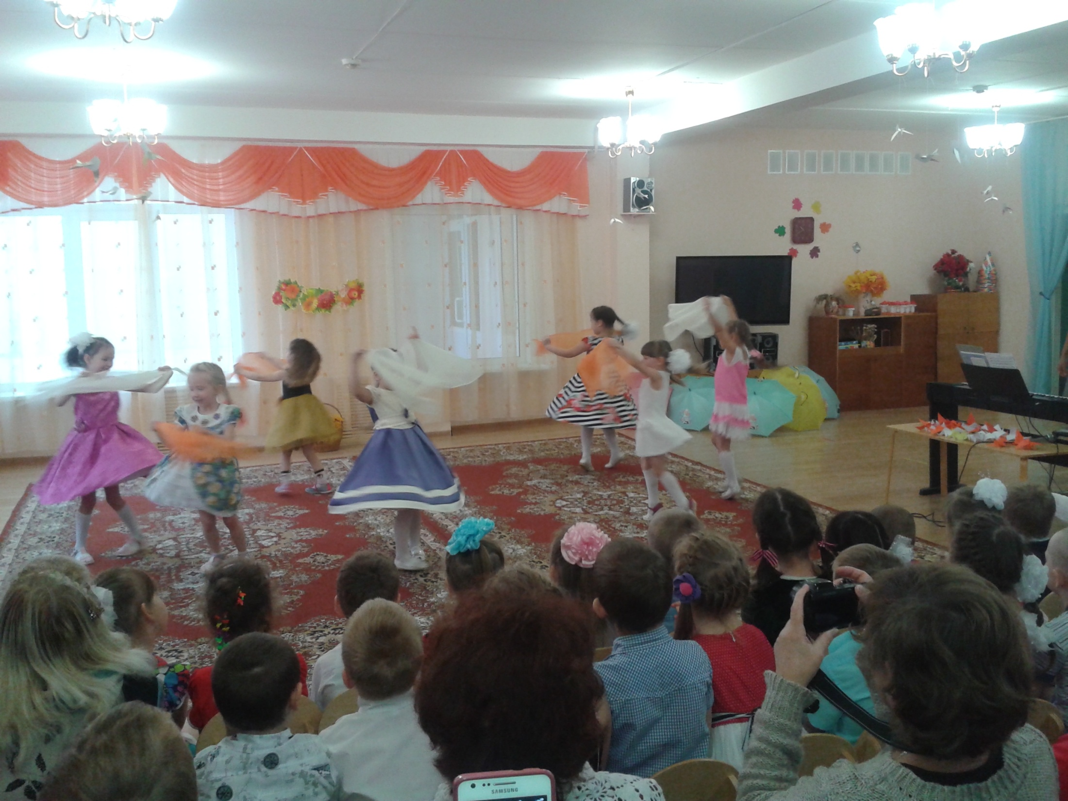

Slide 14
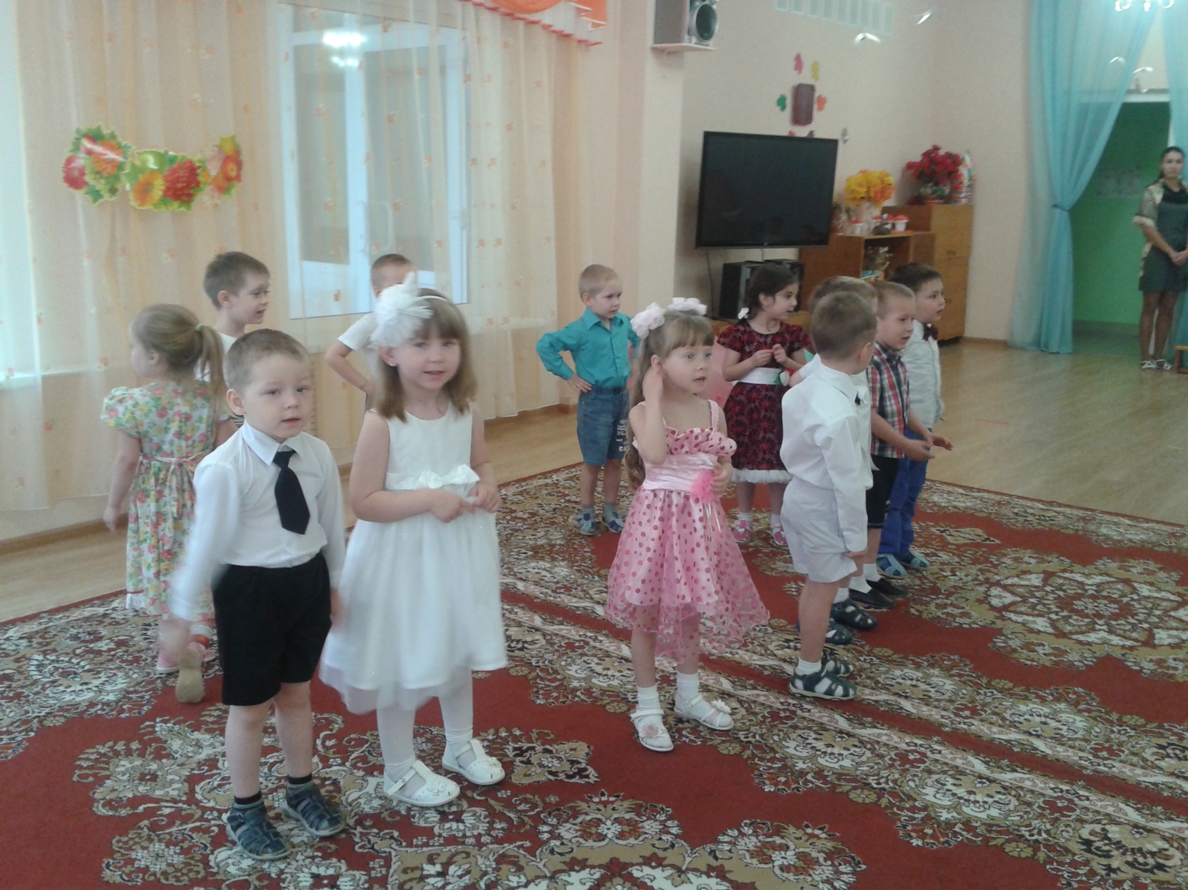

Slide 15
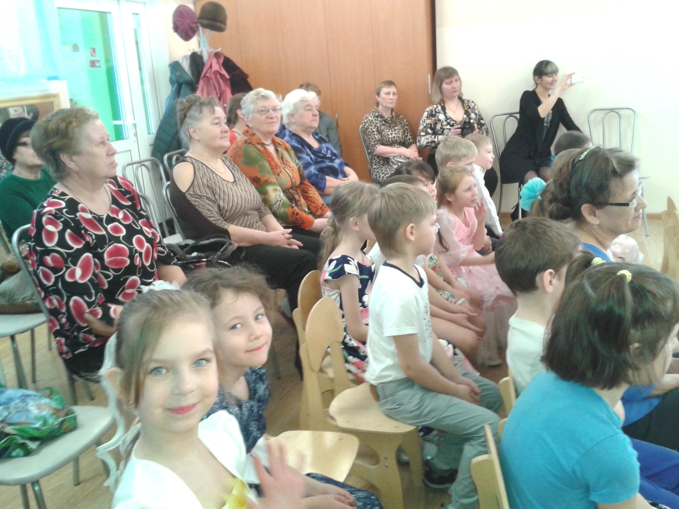

Slide 16
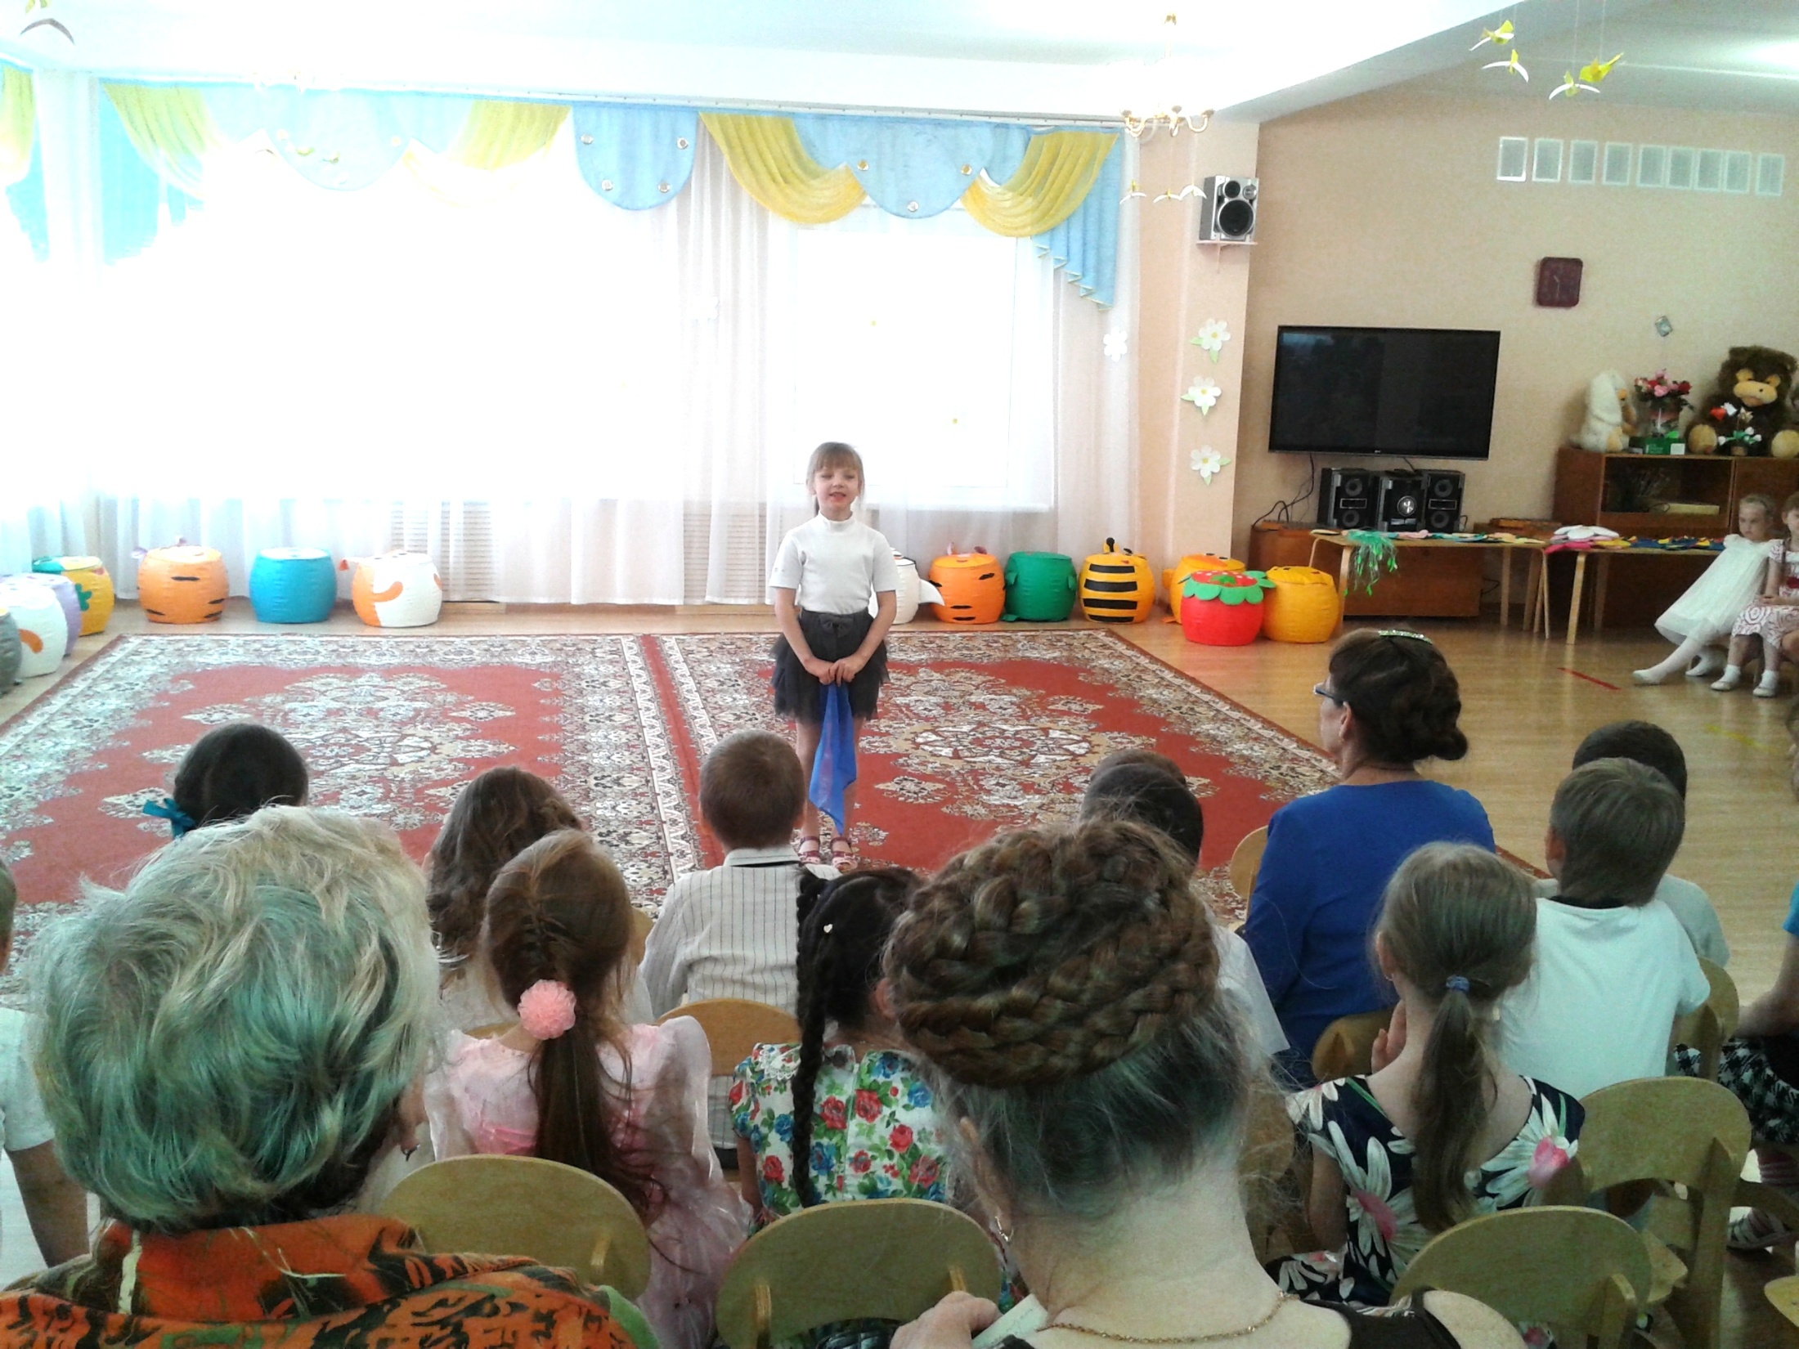

Slide 17
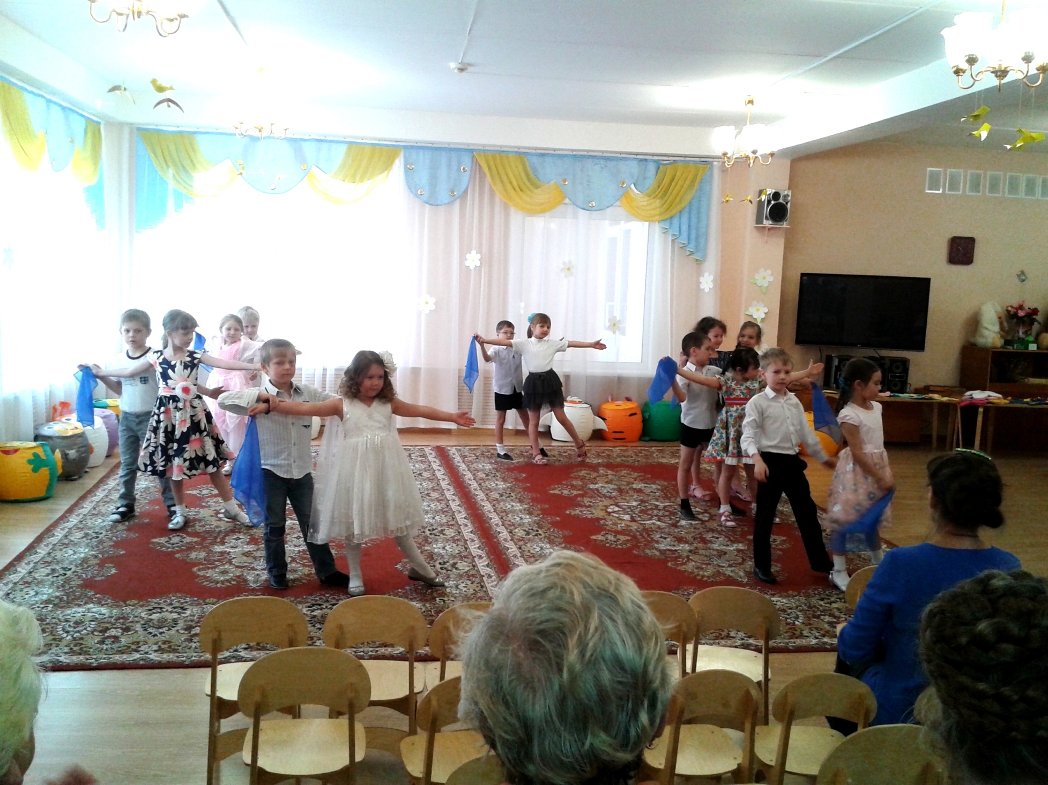

Slide 18
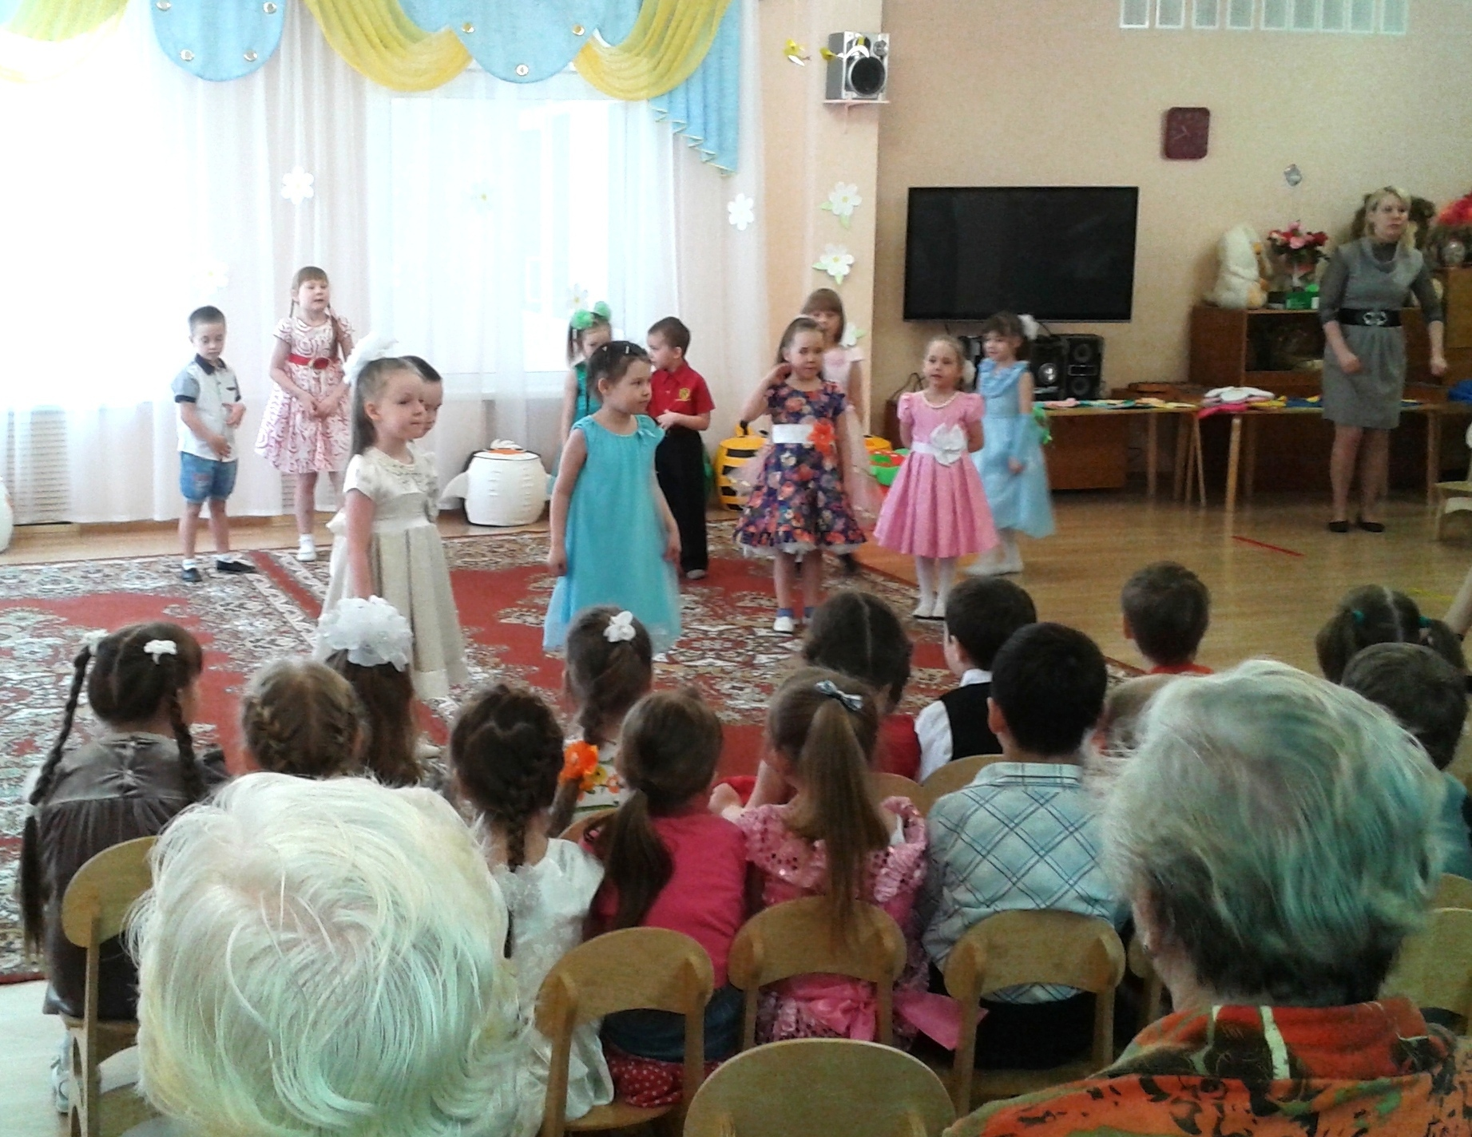

Slide 19
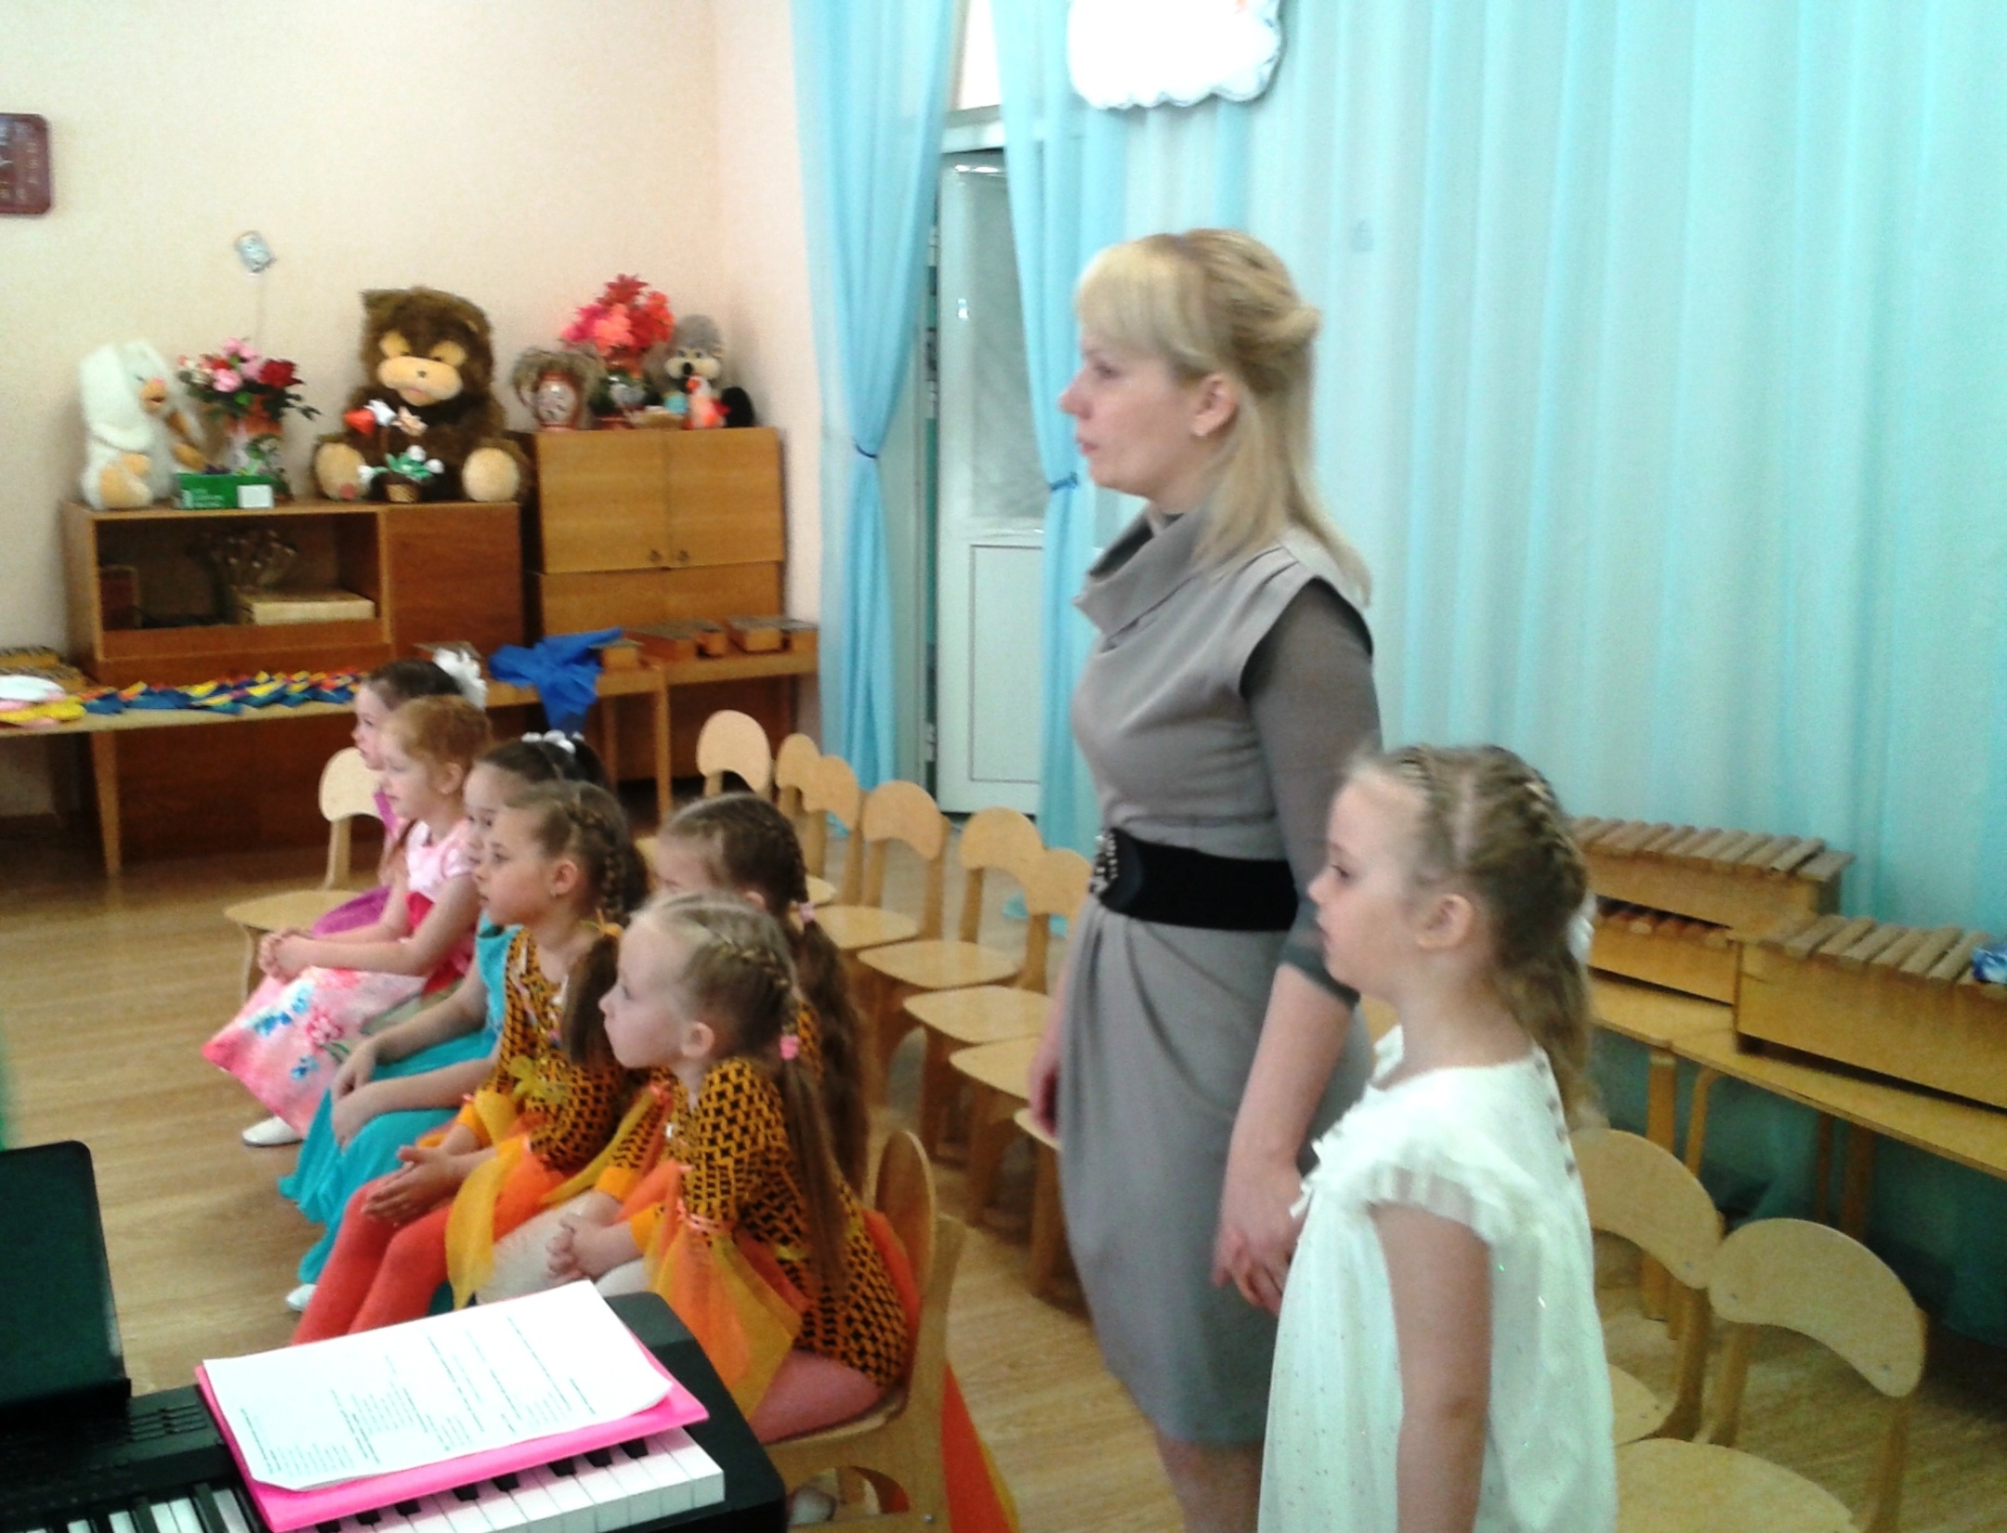

Slide 20
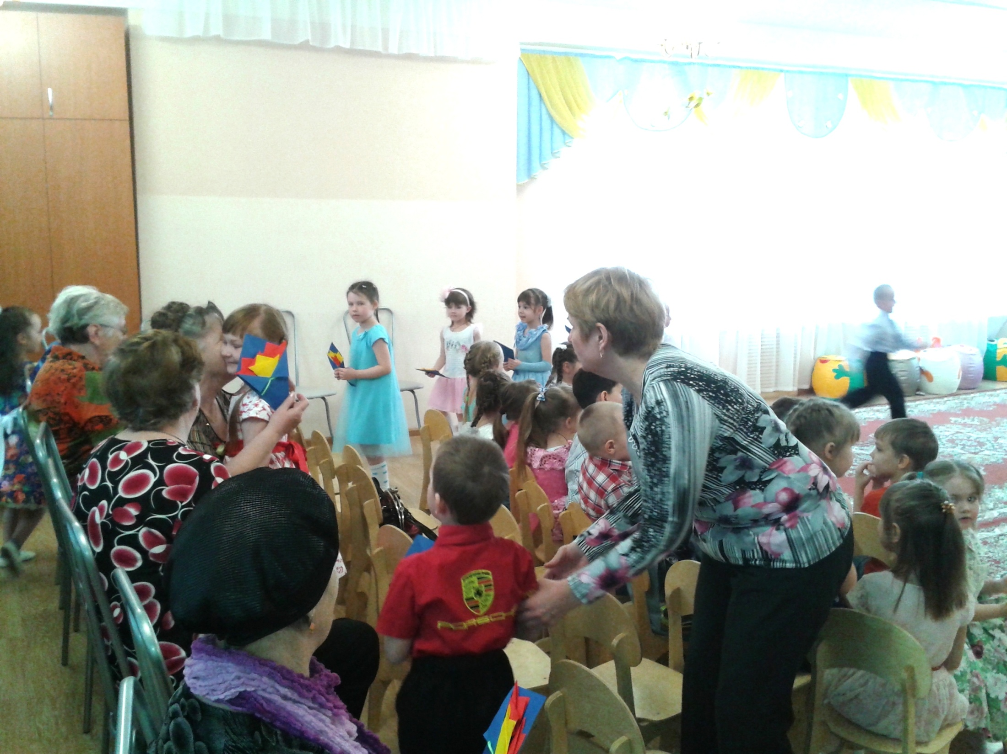

Slide 21
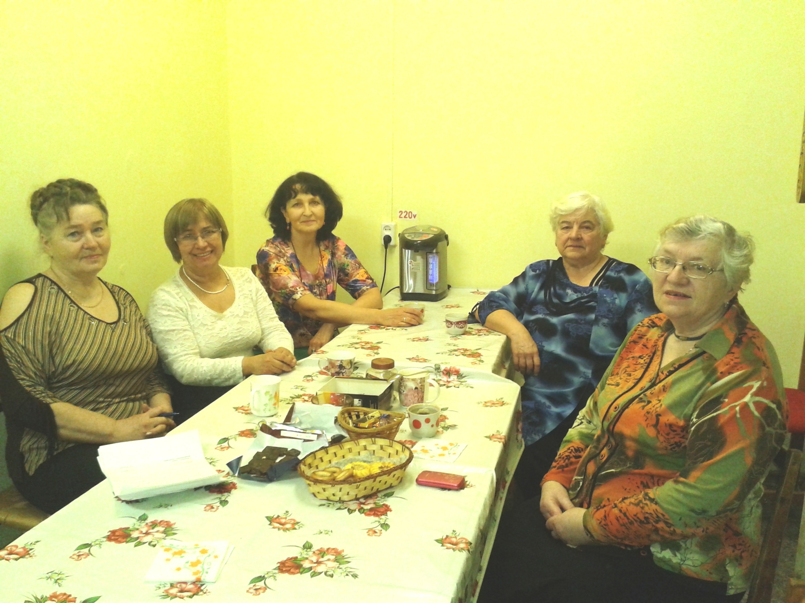
Спасибо за внимание

